Slide 1
RELIGIJA, PRAVO I DRUŠTVO – ii.
S. Zrinščak, listopad 2019.

Slide 2
Religija u Hrvatskoj –
empirijski sociološki uvidi

Slide 3
Je li se išta promijenilo u 50 godina?
 | 1953 | 1991
Katolici | 73,9 | 76,5
Pravoslavni | 11,26 | 11,1
Muslimani | 0,18 | 1,2
Protestanti | 0,5 | 0,4
Ostalo (+ nepoznato 1991) | 0,47 | 6,9
Nereligiozni, neizjašnjeni, agnostici, nepoznato | 13,59 | 3,9

Slide 4
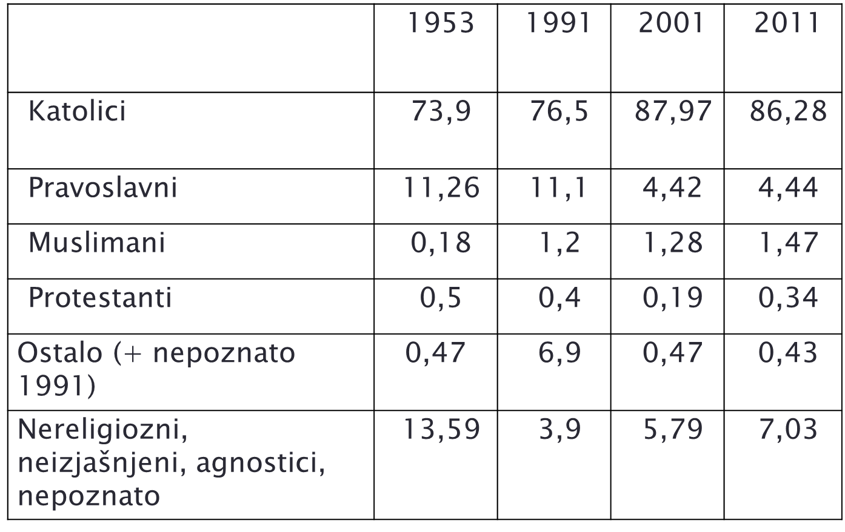
HR – popisi stanovništva

Slide 5
Komunističko razdoblje
Razdoblje jakog neprijateljstva – posebno u kasnim 1940-ima i 1950-ima (Stepinac, Program SKJ 1958..)
Parcijalna normalizacija od sredine 1960-ih
Javno vs. privatno – religija zabranjena u javnoj sferi, ali vrlo prisutna u privatnoj
Postupna sekularizacija u kasnim 1960-im i 1970-im + kriza sustava i revitalizacija u 1980-ima
Indikatori religijskih promjena:
(parcijalna istraživanja vs. npr. jasnih empirijskih pokazatelja revitalizacije u Sloveniji i Mađarskoj od 1979.)

Slide 6
1972. - ZG regija – 93,4% konfesionalno identificiranih, 96,7% krštenih ; 51,2% vjernika, 20% neodlučnih, 15,9% nevjernika, 12,3% ateista (Vrcan, 1980)
1982. - ZG regija - 44,7% vjernika, 19,5% neodlučnih, 18% nevjernika, 17,8% ateista (Bahtijarević, 1985)
Značajan porast religioznosti srednjoškolaca Splita 1967.-1984. (Vušković, 1988)
Porast religioznosti mladih od 1988. do 1989. u ZG (Marinović Jerolimov, 1993.)
Velika nacionalno-religijska okupljanja + pučka religioznost
Veza konfesionalne i etničke identifikacije – velike razlike u Jugoslaviji

Slide 7
Religioznost mladih, 1985/86, % (Vrcan, 1990)
Nacionalnost | Konfesionalna identifikacija | Religijska identifikacija
Srbi | 61,7 | 18,2
Hrvati | 82,5 | 55,0
Slovenci | 64,4 | 40,8
Makedonci | 85,8 | 30,8
Crnogorci | 65,2 | 12,8
Albanci | 87,3 | 48,4
Muslimani | 79,0 | 32,2
Jugoslaveni | 35,9 | 16,6

Slide 8
Postkomunizam
Nasljeđe + nove društvene okolnosti – rat + nacionalna mobilizacija i izgradnja države
Iz privatne na javnu scenu
Ratom uvjetovane migracije stanovništva
Prisutnost religije + rasprave o njenoj ulozi

Slide 9
Empirijski uvidi, EVS
Izvor: Nikodem, Zrinščak, 2019.
→ (ovdje) samo dvije dimenzije

Slide 10
Crkvena religioznost

Slide 11
Konfesionalna pripadnost
% | 1999. | 2008. | 2018.
Rimokatolička | 86,8 | 79,1 | 80,3
Pravoslavna | 0,1 | 2,8 | 0,9
Islamska | - | 0,2 | 0,2
Ostali | 1,8 | 0,2 | 0,7
Osobe koje se nisu konfesionalno identificirale | 11,3 | 17,7 | 17,9

Slide 12
Pohađanje vjerskih obreda
% | 1999. | 2008. | 2018.
Nikada | 10,4 | 16,1 | 19,6
Rijetko | 9,7 | 20,1 | 20,9
Povremeno | 27,0 | 22,1 | 24,1
Mjesečno | 21,1 | 16,2 | 12,3
Tjedno | 31,4 | 24,3 | 22,6

Slide 13
Povjerenje u Crkvu
% | 1999. | 2008. | 2018.
Veoma veliko | 19,3 | 17,3 | 10,3
Veliko | 43,5 | 35,1 | 28,1
Ne baš veliko | 29,7 | 33,4 | 39,2
Nikakvo | 5,1 | 12,2 | 20,8
Ne znam, bez odgovora | 2,4 | 1,9 | 1,6

Slide 14
Uloga Crkve u javnoj sferi – adekvatnost odgovora na …
% | 1999. |  | 2008. |  | 2018.
 | Ne | Da | Ne | Da | Ne | Da
Moralne probleme i potrebe pojedinca | 34,5 | 51,7 | 52,4 | 36,1 | 58,2 | 29,1
Probleme obiteljskog života | 35,5 | 50,5 | 54,7 | 34,3 | 54,8 | 33,5
Duhovne potrebe ljudi | 11,6 | 78,5 | 23,9 | 68,5 | 30,0 | 60,4
Socijalne probleme u našoj zemlji danas | 46,7 | 36,8 | 63,8 | 24,9 | 54,5 | 35,2

Slide 15
= Pad religioznosti u nekim dimenzijama crkvene religioznosti – osobito:
- religijska praksa (+ stanovita polarizacija između redovitih i vrlo distanciranih)
- povjerenje u Crkvu
Prediktori crkvene religioznosti:
= ženski spol, niži stupanj obrazovanja, manja naselja

Slide 16
Osobna religioznost
(religioznost u užem smislu)

Slide 17
Religijska samoidentifikacija
% | 1999. | 2008. | 2018.
Uvjereni ateisti | 2,9 | 4,5 | 5,4
Nereligiozne osobe | 10,9 | 11,8 | 9,5
Religiozne osobe | 79,9 | 77,8 | 78,3
Ne zna i bez odgovora | 6,3 | 5,8 | 6,8

Slide 18
Važnost religije u životu
% | 1999. | 2008. | 2018.
Posve nevažno | 4,3 | 7,7 | 14,1
Nevažno | 16,4 | 19,7 | 20,6
Ne zna | 2,0 | 2,4 | 1,4
Važno | 51,9 | 51,8 | 42,8
Veoma važno | 25,3 | 18,5 | 21,1

Slide 19
Molitva izvan vjerskih obreda
% | 1999. | 2008. | 2018.
Nikada | 18,6 | 15,9 | 18,4
Povremeno | 12,5 | 18,4 | 16,3
Mjesečno | 7,0 | 9,0 | 7,7
Tjedno | 22,8 | 23,0 | 16,1
Svaki dan | 37,3 | 31,3 | 40,4

Slide 20
Tješi li i ohrabruje vjera ili ne?
% | 1999. | 2008. | 2018.
Ne | 16,0 | 21,1 | 24,4
Ne zna | 9,8 | 7,0 | 6,5
Da | 74,1 | 71,9 | 69,1

Slide 21
= Manje promjene u osobnoj religioznosti
Bez promjena:
- religijska samoidentifikacija
- molitva izvan vjerskih obreda
- tješi li ili ohrabruje vjera (uz blago povećanje onih koje ne tješi)
Promjene:
- smanjena važnost religije u životu
Prediktori:
= ženski spol, manja naselja; u 2018. i niži stupanj obrazovanja ispitanika i niži stupanj obrazovanja oca

Slide 22
HR i dalje visokoreligiozna zemlja
Stabilnost + promjene – osobito u crkvenoj religioznosti
= Uz intenzivnu osobnu i institucionalnu religioznost distancirana religioznost postaje trajno obilježje religijske slike
= Polarizacija na vjerničku i nevjerničku populaciju
→ Okvir za proučavanje vjerničke mobilizacije u javnoj sferi te odnosa religije i politike

